Slide 1
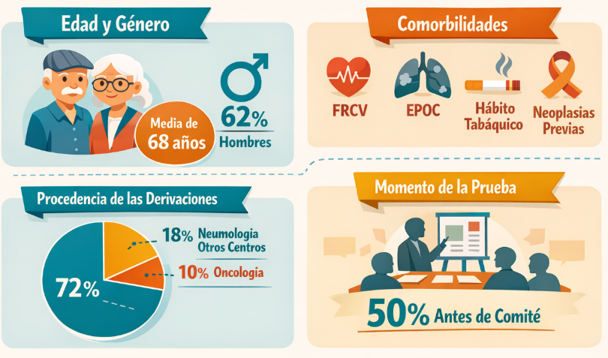
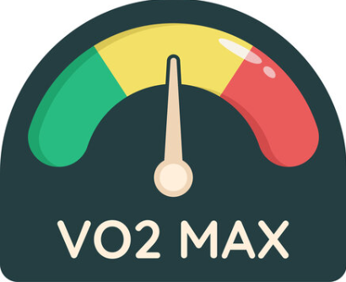
EFICACIA DE LA ERGOESPIROMETRÍA COMO PREDICTOR DE RIESGO EN PACIENTES CANDIDATOS A CIRUGÍA DE RESECCIÓN PULMONAR.
M. Segura Romero, E. Condorelli, S. Repiso Padín, M. Benitez-Cano Gamonoso, N. Avisbal Portillo, J.L. Velasco Garrido.
Hospital Universitario Virgen de la Victoria, Málaga.
Introducción y objetivos
Metodología
La ergoespirometría es una herramienta fundamental utilizada en la valoración preoperatoria de los pacientes candidatos a cirugía de resección pulmonar.
Permite una valoración más completa e íntegra de la adaptación metabólica, cardiocirculatoria, ventilatoria y de intercambio de gases del paciente sometido a un esfuerzo, ello supone una visión más completa del pronóstico funcional.
Objetivos: Valorar la eficacia de la ergoespirometría como herramienta predictora del riesgo quirúrgico y tipo de cirugía a realizar (extensión) en pacientes que van a ser sometidos a cirugía de resección pulmonar por una sospecha de neoplasia pulmonar.
Estudio retrospectivo analizando 69 pacientes en los que durante 2024-2025, se ha realizado una ergoespirometría previa a su intervención por sospecha de neoplasia pulmonar.

Slide 2

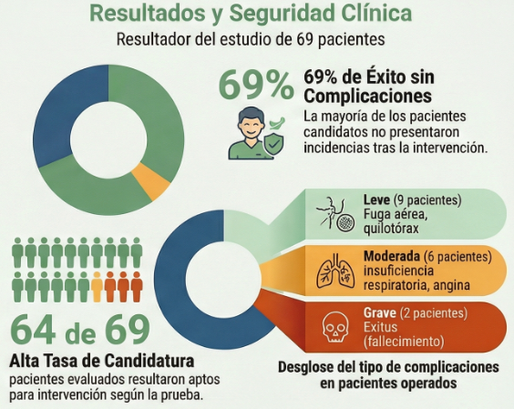
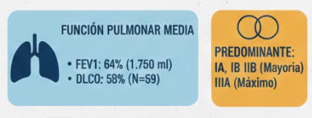
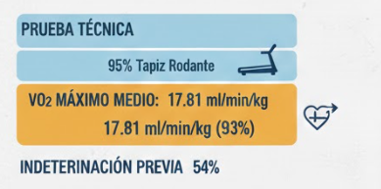
Resultados:
Conclusiones.
Podemos concluir que la evaluación preoperatoria que se realiza con la ergoespirometría en nuestro centro, en general, está en consonancia con la literatura publicada y con los datos recogidos de otros centros.

